Slide 1

兰州大学
基于多前沿方法的张量计算驱动型稀疏矩阵求解系统设计
答辩人：黄渊
指导教师：冯晓琴 何安平

Slide 2
目录
Contents
01
课题背景
02
相关研究
研究内容
04
进度安排
03
0

Slide 3
01
课题背景

Slide 4
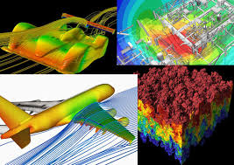

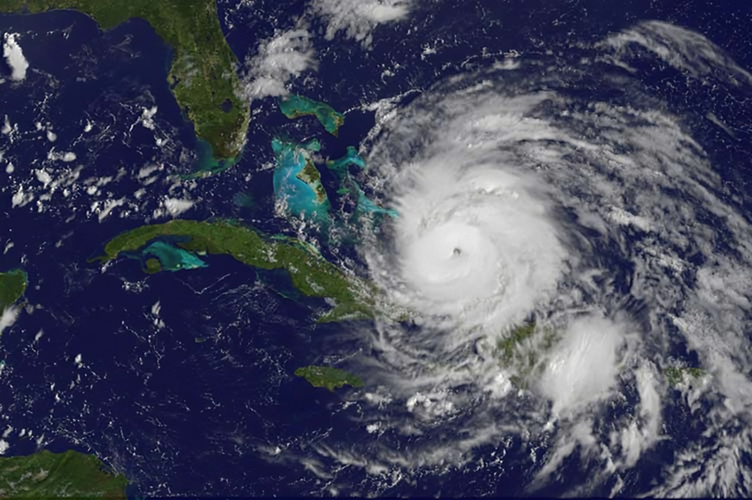
课题背景——矩阵求解需求
矩阵求解是现代计算的核心任务之一，尤其在科学计算领域，稀疏矩阵的高效求解直接决定了复杂系统的建模精度与计算效率。在计算流体力学（CFD）中，纳维-斯托克斯方程的离散化生成大规模稀疏矩阵；结构力学分析通过有限元法将连续体分解为网格单元，形成稀疏刚度矩阵；量子化学计算中，分子轨道的薛定谔方程离散后同样产生稀疏哈密顿矩阵。这些场景均要求在保持数值稳定性的同时，通过高效存储（如CSR/CSC格式）和专用算法（如稀疏LU分解、迭代法预条件技术）来突破计算瓶颈。
计算流体力学
引力波计算
气候预测

Slide 5
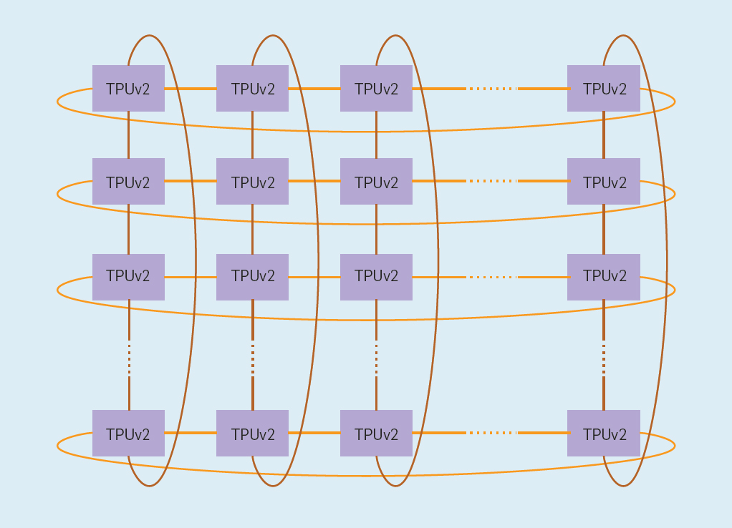
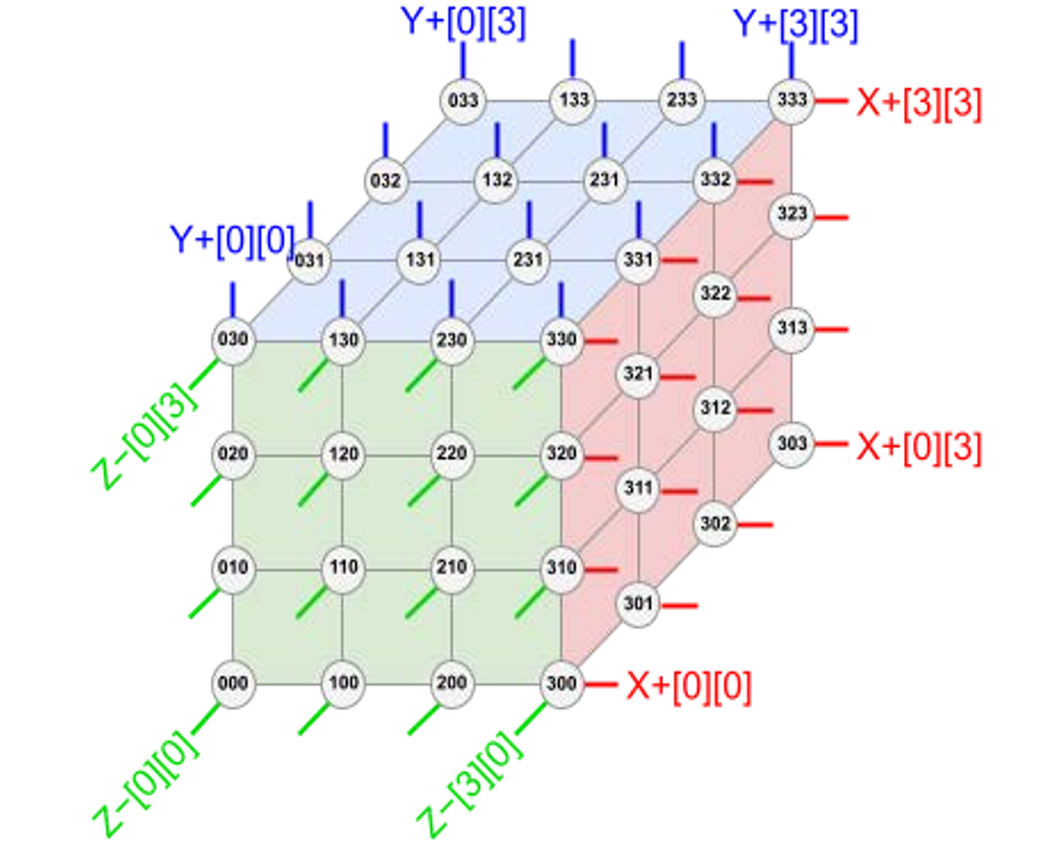
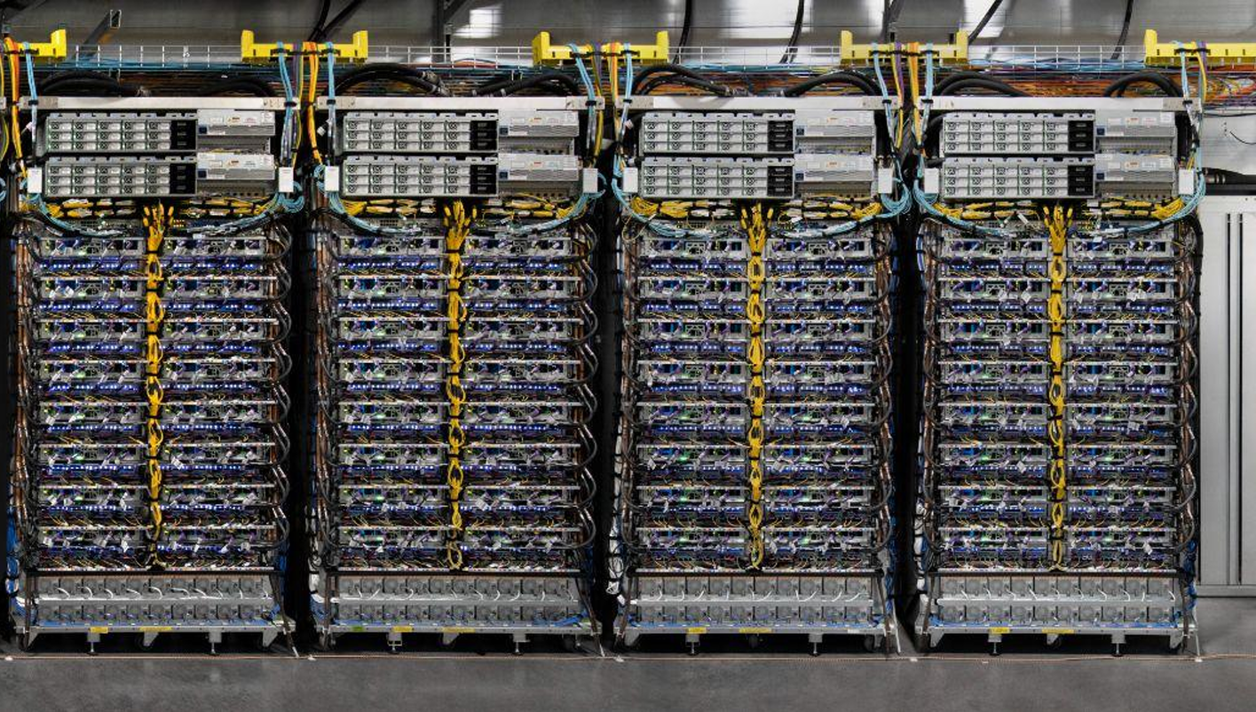
课题背景——TPU（张量处理器）阵列
2016年，谷歌推出了张量处理器TPU（Tensor Processing Unit）,旨在提供高性能、低功耗和高效能的矩阵运算。随后的日子里，谷歌陆续推出了TPUv2、TPUv3和TPUv4等多个迭代版本，并引入了TPU Pod的概念，即TPU计算集群。其中，TPUv2和TPUv3采用了2D环形网络（2D torus）拓扑结构，而TPUv4在此基础上进一步发展，采用了3D环形网络（3D torus）拓扑结构。每个TPUv4 Pod包含4096张TPU板卡，板卡之间通过ICI网络实现高效连接。
2D torus网络拓扑结构
3D torus网络拓扑结构
TPUv4 Pod部分结构图

Slide 6
课题背景—— MUMPS求解器 分析-分解-求解三阶段框架
分析阶段
分解阶段
求解阶段
预处理步骤。它完全基于矩阵 A 的稀疏模式，该阶段的核心任务有两个：对矩阵重排和对分解后矩阵的非零因子预测
求解器利用分析阶段得到的重排顺序和因子结构信息，对矩阵进行实际的数值分解，计算出三角因子L 和 U 的所有非零元素的具体数值
利用已计算出的三角因子 L 和 U 来求解方程组。对于给定的右端项向量 b，通过前向和后向替换来计算解向量 x
张量化
LU因子
多前沿方法

Slide 7
02
相关研究

Slide 8
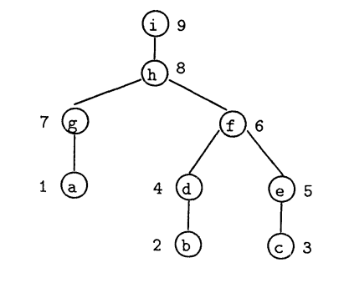
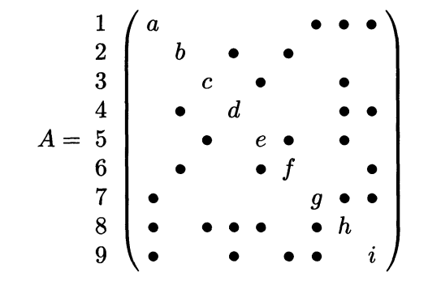
相关研究
1、稀疏矩阵直接法：多前沿/超节点技术
该方法是一种面向稀疏对称正定线性系统的高效直接求解策略，其核心在于将全局稀疏Cholesky分解重构为一系列局部稠密子矩阵的分块运算。算法以消去树（elimination tree） 为拓扑指导，按后序遍历顺序组织波前（frontal）矩阵的构造与分解；通过更新矩阵（contribution blocks） 在父子节点间传递Schur补信息，确保数值正确性；并引入超节点（supernode） 结构，将具有相同消去模式的相邻列合并处理，从而提升BLAS-3级操作比例，优化缓存利用率与计算吞吐量。
原矩阵
矩阵转换后的消解树

Slide 9
相关研究
2、稠密矩阵分解的异构加速研究
传统稠密矩阵分解算法在中央处理器（CPU）上执行时，常面临并行度受限和内存带宽不足的问题，导致计算效率低下。随着高性能计算需求的增长，当前的研究趋势主要集中在以下几个方面以克服这些瓶颈：
GPU加速计算：鉴于图形处理单元（GPU）具备卓越的并行计算能力和高内存带宽特性，研究者们致力于探索如何利用GPU来显著加快稠密矩阵分解过程。通过高效的任务分配和数据传输优化，实现计算性能的大幅提升。
CPU与GPU协同计算（Hybrid策略）：为了充分利用CPU和GPU各自的优势，一种有效的策略是采用混合计算模式，即CPU+GPU协同工作。这种方法不仅能够平衡不同硬件间的任务负载，还可以根据具体应用场景灵活调整计算资源分配，从而达到性能最大化。
任务图调度（DAG）与动态调度机制：为提高并行计算效率，引入任务依赖图（Directed Acyclic Graph, DAG）和动态调度机制成为重要方向。这些技术允许对复杂的矩阵分解任务进行细粒度划分，并基于实时运行状态智能地分配任务，减少等待时间，进一步提升整体计算效率和资源利用率。

Slide 10
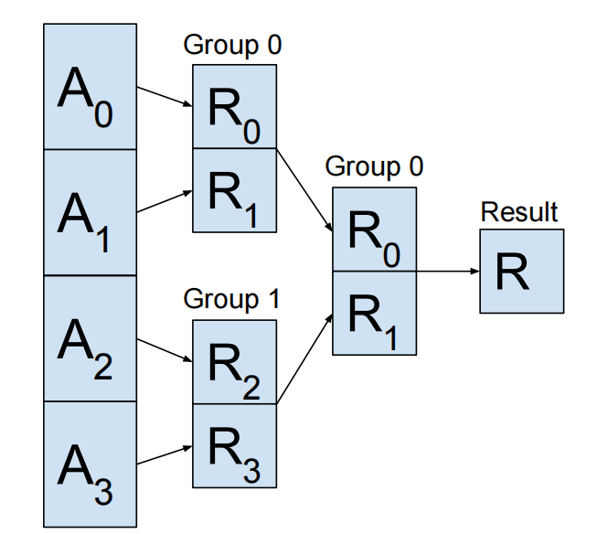
相关研究
3、TPU加速大规模矩阵求解
Google 的第三代张量处理单元（TPU v3）被成功用于大规模稠密线性代数计算。针对 QR 分解，研究者对经典的 CAQR算法进行了适配与优化，使其契合 TPU 多核二维环面互连架构的特点：通过 TSQR实现列面板的分布式正交化，并利用大规模矩阵乘法主导计算流程，从而充分发挥 TPU 矩阵乘法单元的高吞吐优势。
对于线性方程组求解，该工作采用“QR 分解 + 三角回代”的两阶段策略。其中三角回代虽基于传统代换思想，但通过将上三角系统按块划分并映射至 TPU 核心网格，在多核环境下实现了有限但有效的并行化。尽管该步骤存在负载不均衡问题，其整体开销仍远低于 QR 分解阶段，因此在全规模下仍可实现高效的端到端求解
CAQR多核部署示意图

Slide 11
03
研究内容

Slide 12
研究内容
多前沿驱动的稀疏矩阵张量化重构
01
通过多前沿法将不规则稀疏矩阵分解过程，转化为以稠密张量为基本单元的计算任务图。基于消去树分析聚合非零元素为规则块，构建高密度张量收缩任务流，进一步提出多路径统一策略，统一不同计算路径下的任务调度与数据流组织。提升计算流水线的利用率与负载均衡性，实现离散标量计算向TPU友好型张量运算的系统性转化
张量数据流软硬协同优化
02
针对张量计算中的通信与访存瓶颈，研究提出软硬件协同优化策略：在张量生成阶段，通过分层锦标赛机制减少主元选择的全局同步开销；在张量移动阶段，利用硬件地址变换单元（ATU）解耦逻辑行交换与物理数据流，确保TPU阵列持续接收规整张量输入，最大化张量核心利用率。
面向TPU阵列的张量计算映射部署
03
本研究聚焦张量计算在TPU架构上的高效映射，设计适配2D/3D环形网络与MXU单元的张量分片与流水线策略，优化张量块到脉动阵列的布局与调度，最终实现从稀疏矩阵分析到稠密张量求解的端到端硬件加速，覆盖大规模稀疏问题的全流程处理。

Slide 13
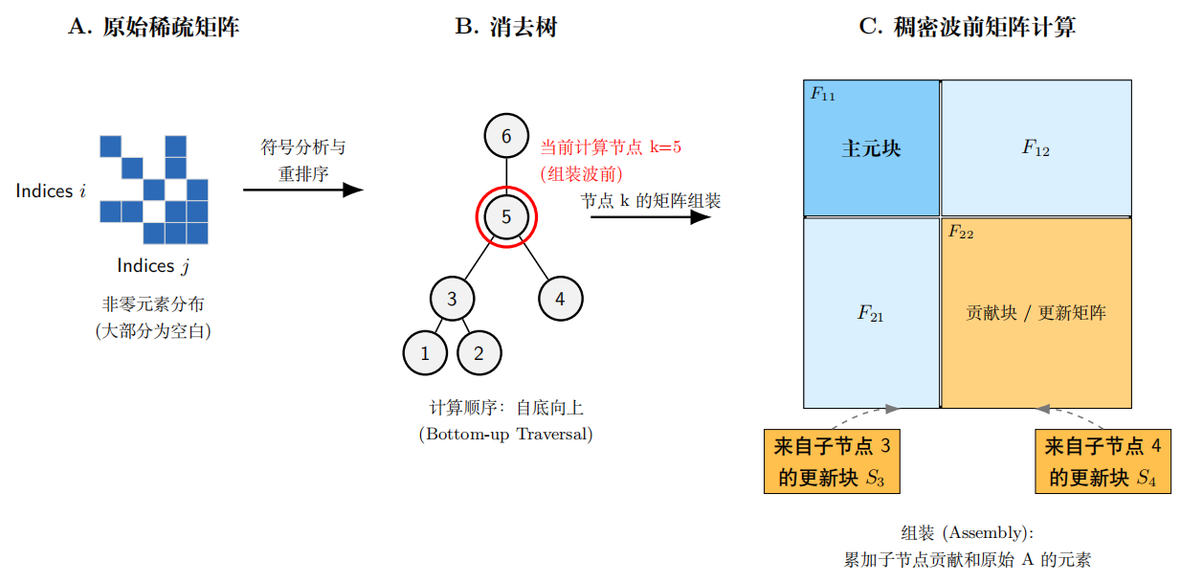
研究内容
多前沿驱动的稀疏矩阵张量化重构
传统稀疏矩阵求解方法面临两大核心挑战：其一，依赖离散标量运算难以适配TPU的高吞吐架构；其二，非零元素分布无规律导致访存模式不可预测，严重制约计算效率。基于多前沿法的张量化重构，通过将稀疏矩阵分解为多个稠密张量块，并结合消去树划分任务依赖关系，将不规则稀疏计算转化为规则张量计算任务。该方法能够显著提升TPU阵列的利用率，更通过统一任务调度机制支持对正定矩阵等特殊结构矩阵的高效处理，拓展了稀疏求解器在工程应用中的功能边界

Slide 14
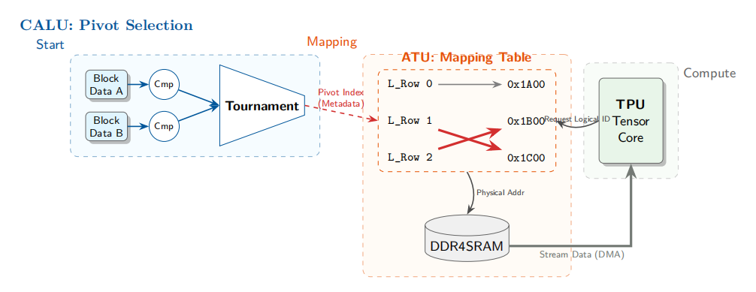
研究内容
张量数据流软硬协同优化
针对稀疏矩阵分解张量计算中普遍存在的“通信墙”与“访存墙”问题，本研究提出一种软硬件协同优化机制——结合通信规避主元选择（CALU）与地址变换单元（ATU），显著提升TPU阵列的张量核心利用率。在张量生成阶段，CALU通过分层锦标赛机制将全局主元选择分解为局部决策与轻量级全局归约，大幅减少同步开销；在张量移动阶段，ATU引入硬件级地址翻译表，将逻辑行交换转化为物理地址的动态重映射，并由DMA引擎异步完成数据搬运，从而避免频繁的DDR读写，二者协同作用，确保TPU阵列持续接收规整、连续的张量数据流。

Slide 15
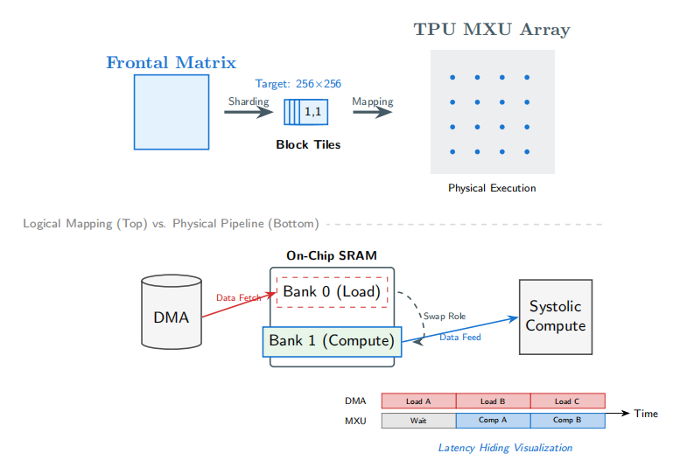
研究内容
面向TPU阵列的张量计算映射部署
在大规模稀疏LU分解中，张量块到TPU阵列的高效映射与流水线执行是实现高性能计算的关键挑战。本研究提出一套面向张量数据流的硬件适配优化方案，涵盖分片策略、流水线调度与任务图映射三大核心模块。
通过基于2D环形网络的张量分片策略，将波前矩阵划分为与MXU单元（256×256）匹配的子块。
设计双缓冲SRAM与多队列DMA协同机制，通过交替缓冲与并行数据加载，降低TPU阵列空闲时间。
构建任务图驱动的动态调度器，结合消去树生成任务依赖图，实现负载均衡与资源优化分配。

Slide 16
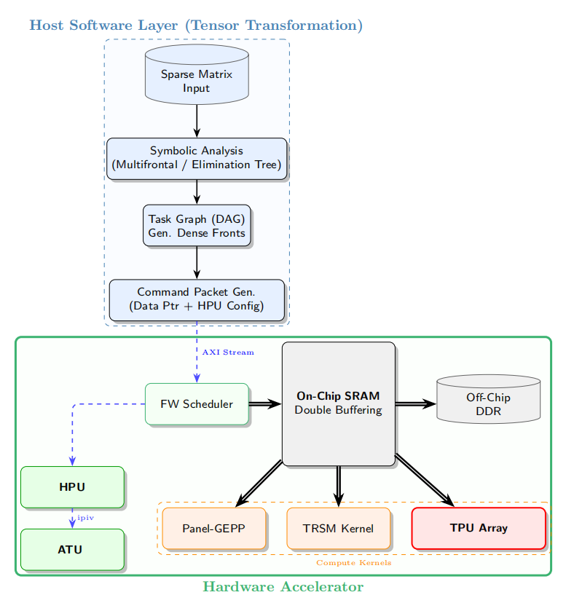
研究内容
总体架构
01
软件层
系统采用多前沿法将不规则的稀疏矩阵分解过程重构为一系列适应 TPU 特性的稠密张量块计算任务;
02
调度层
设计了混合主元单元 (HPU) 与 地址变换单元 (ATU) ,前者通过锦标赛策略降低了并行主元选择的通信同步开销 ,后者利用地址重映射技术实现了零拷贝的逻辑行交换,减少了物理数据搬移次数;
03
执行层
系统通过构建 Panel-GEPP 专用微核与 TPU 脉动阵列的异构流水线 ,将复杂的标量分解与大规模张量更新(GEMM)并行处理,最终实现了基于张量计算范式的高效求解

Slide 17
04
进度安排

Slide 18
进度安排
2026.2-2026.4
2026.10-2027.3
代码测试
论文编写
ATU和HPU的代码编写测试
整体设计
关键技术研究
核心代码实现
论文撰写
2025.11-2026.1
2026.5-2026.9
确认整体架构
整体求解系统的代码编写

Slide 19
兰州大学
请各位专家批评指正
答辩人：黄渊
指导教师：冯晓琴 何安平

